Slide 1
안면인식 모델을 활용한 실종자 찾기 시스템
지도교수명: 임현일
팀명 : 집에가조
팀원 : 강병규, 박현진, 조현호
2023 년 2 월 28 일

Slide 2
프로젝트 배경 및 필요성
한국에서는 연간 평균 110,117명 정도의 실종자가 발생한다.
실종자를 찾아주는 경찰, 소방 공무원이 모든 실종자의 얼굴을 외울 수 없다.
한정된 정보로 사람이 많은 곳에서 실종자를 특정하는 것은 시간과 비용이 많이 소요된다.
실종자를 찾는 과정이 복잡하다.

Slide 3
프로젝트 목표
실종자 사진과 신상정보를 서버에 저장하여 경찰, 소방 공무원의 업무 효율을 높여준다.
기존에 실종자를 찾는 과정을 간소화 시킨다.

Slide 4
계획 발표 지적 사항
데이터베이스는 공공기관에서 가져와 사용하는 것이 어떤 가
2. 시나리오가 부족
3. 초상권 문제도 있으니 경찰이 활용하도록 하는 쪽이 어떤가
4. 클라이언트는 실종자 가족이 사용할 곳과 실종자 발견자가 사용할 곳을 나누는 것이 어떤가

Slide 5
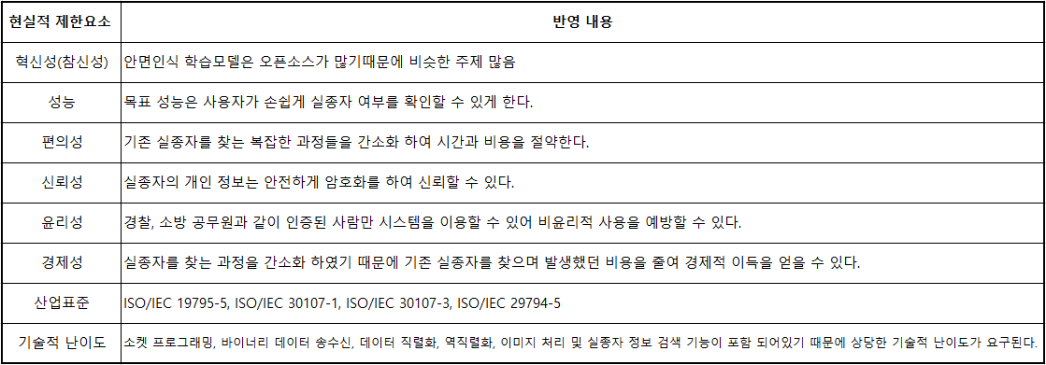
현실적 제한 요소

Slide 6
프로젝트 전체 일정

Slide 7
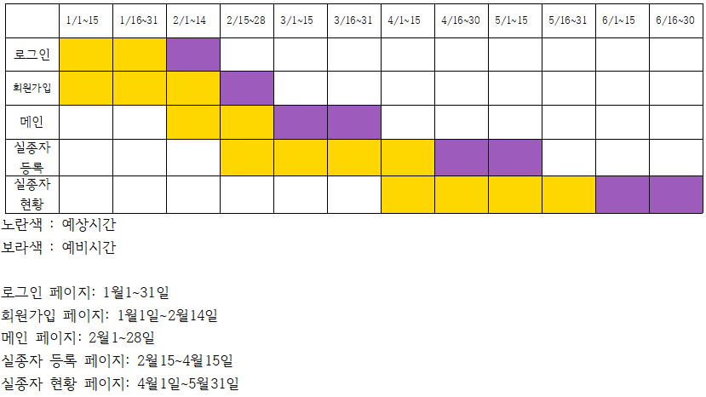
디자인

Slide 8
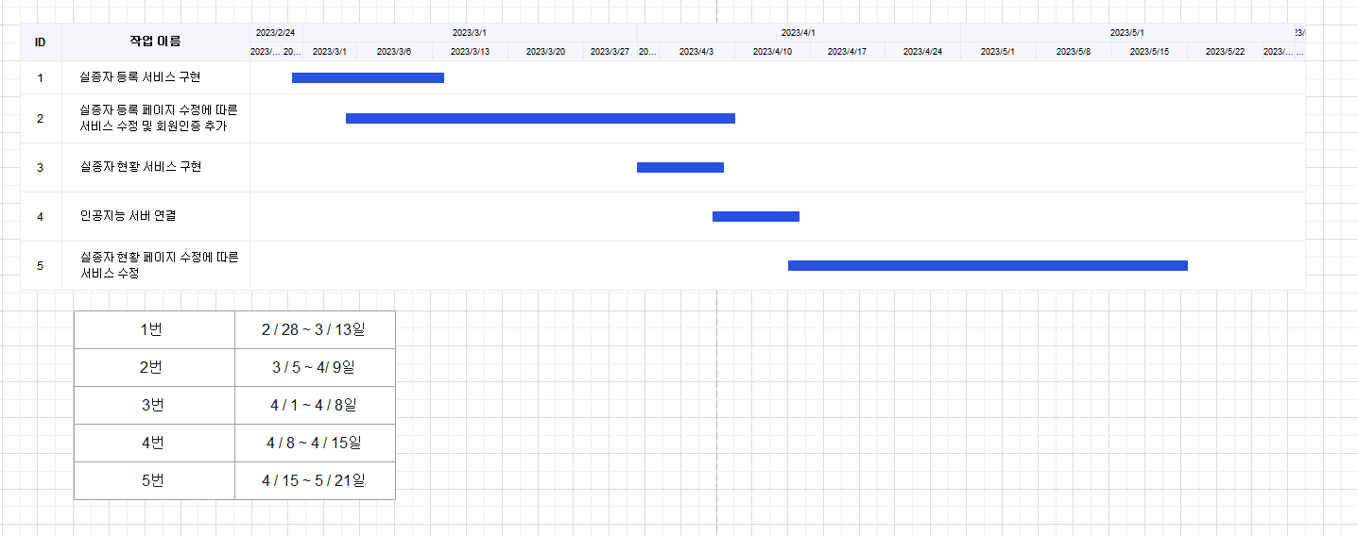
웹 서버

Slide 9
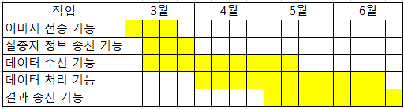
안면인식 서버

Slide 10
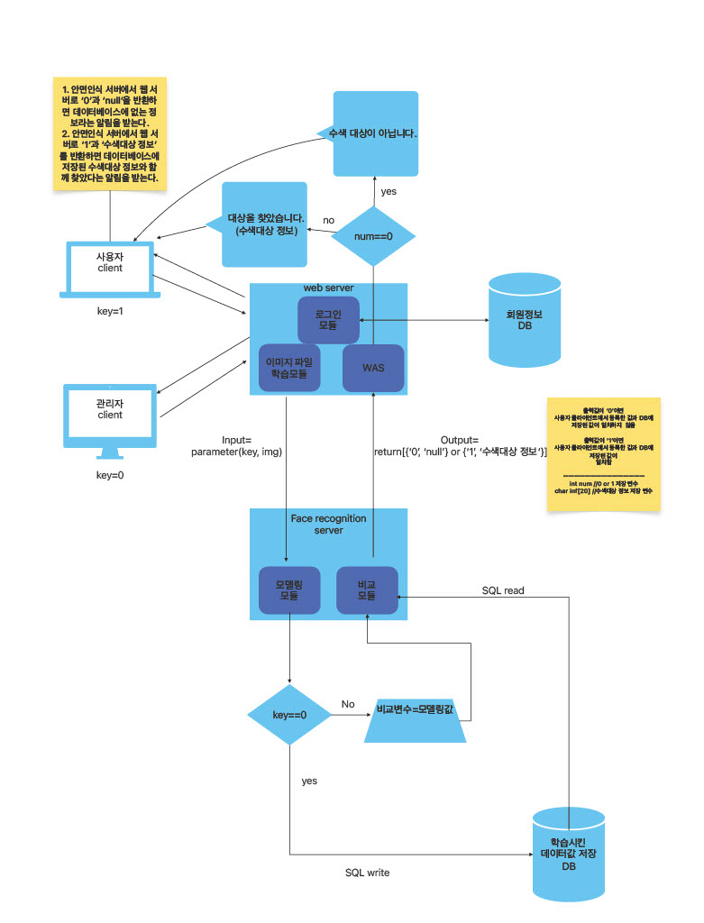
전체 시스템 구조

Slide 11
적용 컴퓨터공학 기술
인공지능 오픈소스 활용
Node.js 활용 웹 서버 구축
Html, css 활용 웹 페이지 디자인
Sqlite3, MySQL
직렬화, 역직렬화를 적용한 소켓통신
우분투 리눅스 활용

Slide 12
세부 시스템 구조
프론트엔드

Slide 13
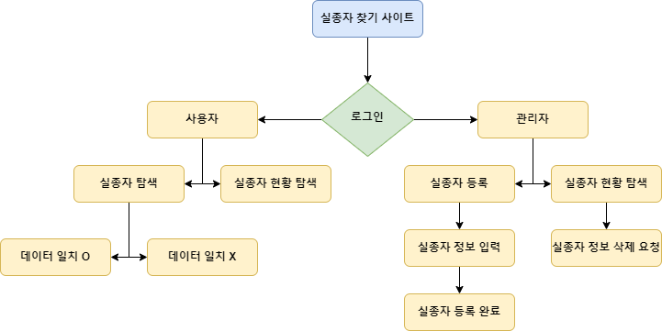
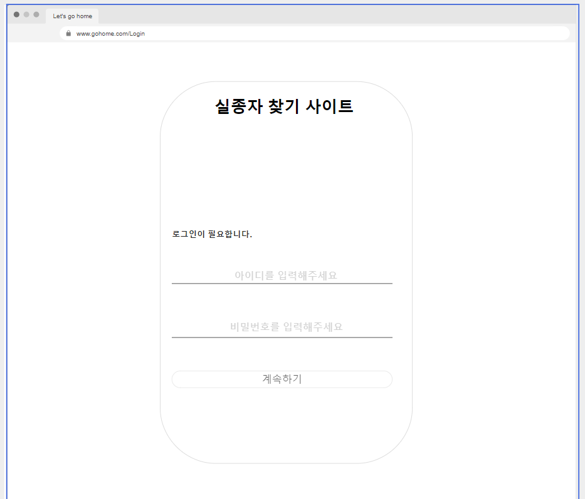
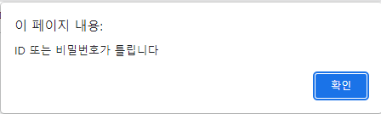
세부 시스템 구조
로그인 실패시

Slide 14
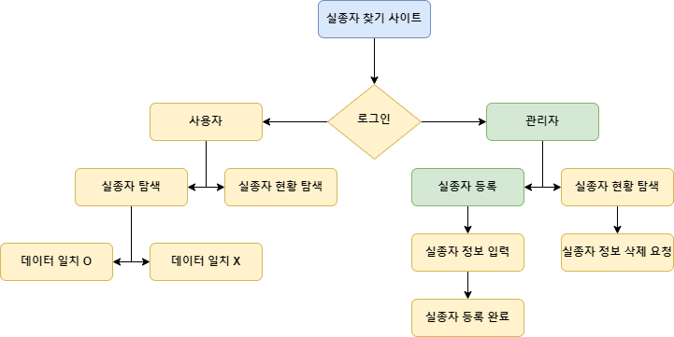
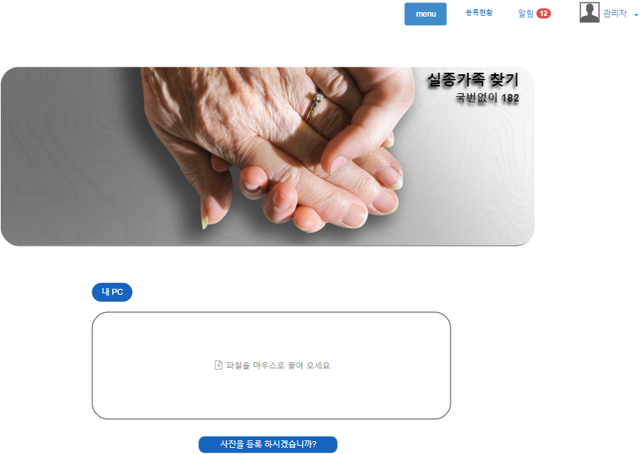

세부 시스템 구조
실종자 사진 선택 후 미리보기

Slide 15
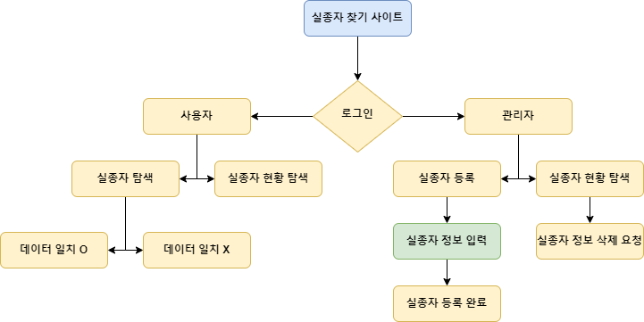
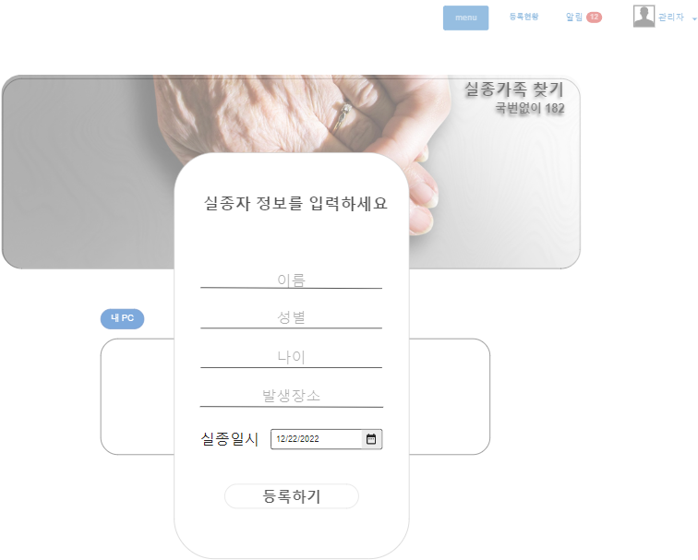
세부 시스템 구조

Slide 16
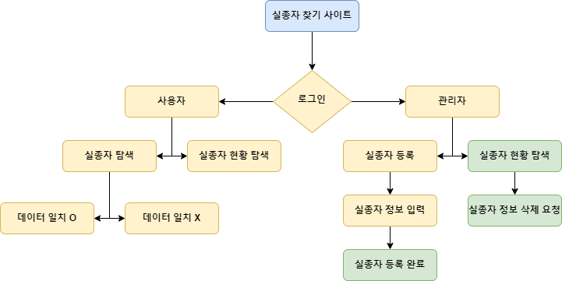
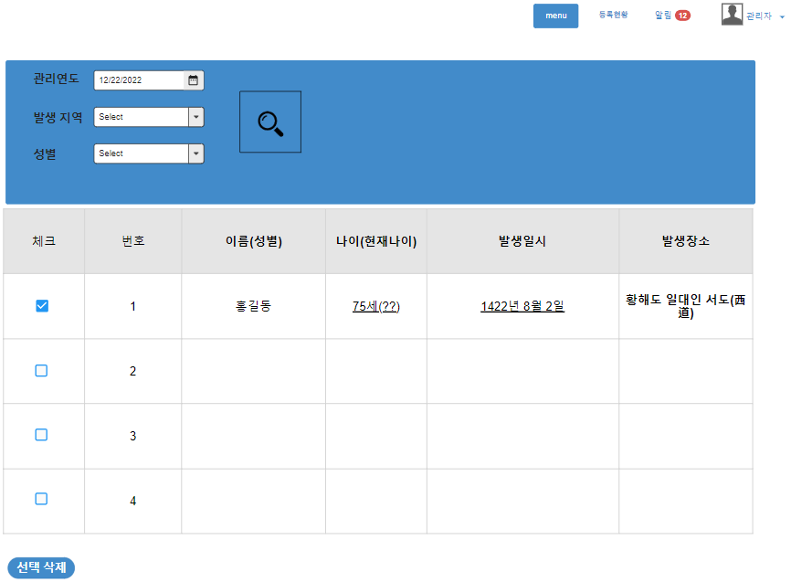
세부 시스템 구조
실종자 현황 게시판

Slide 17
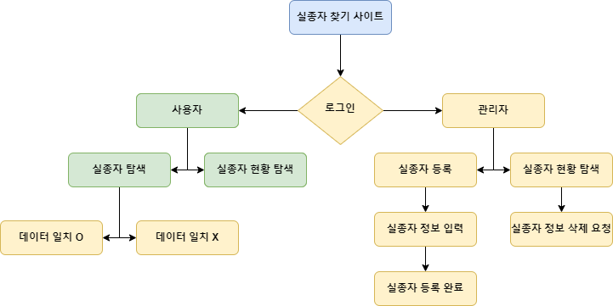

세부 시스템 구조

Slide 18
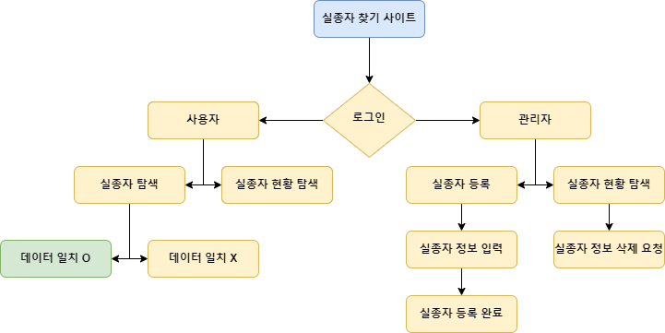
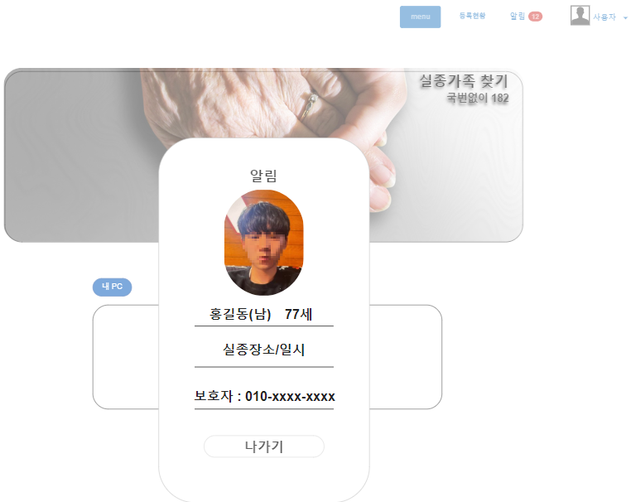
세부 시스템 구조

Slide 19
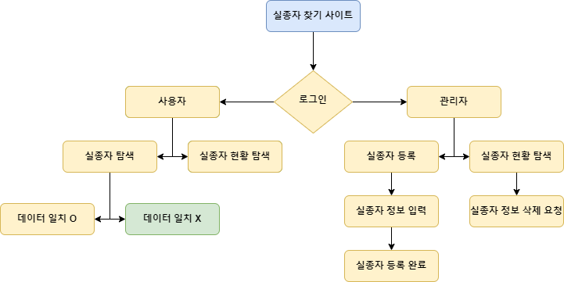
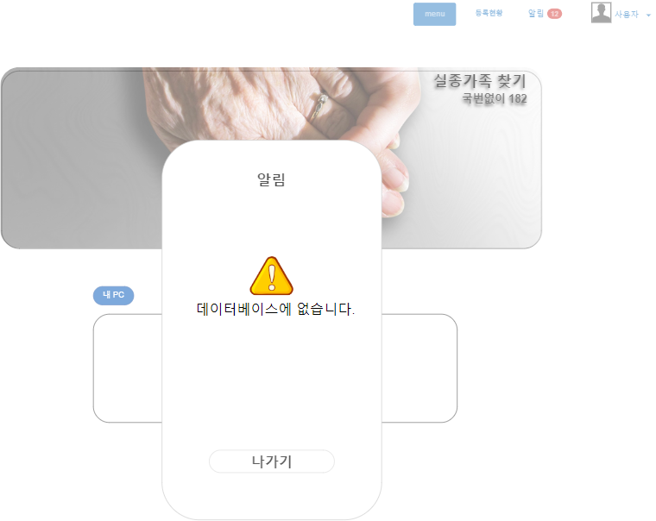
세부 시스템 구조

Slide 20
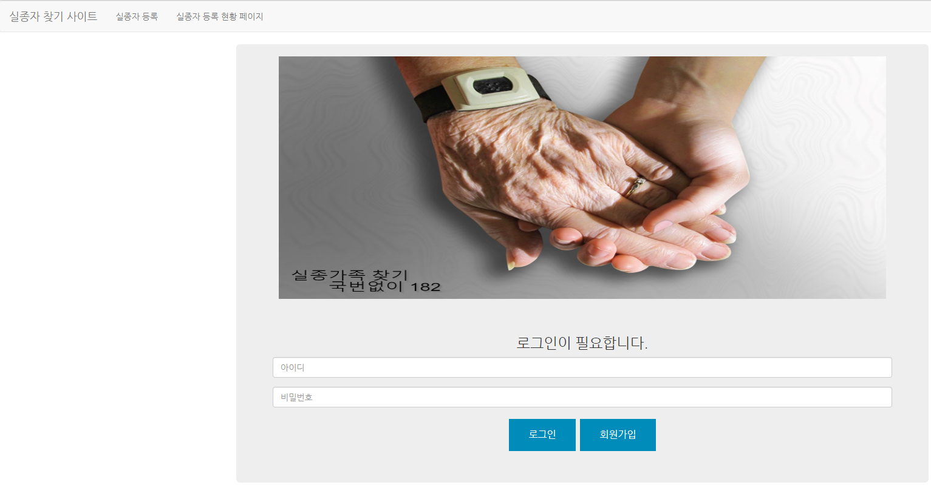
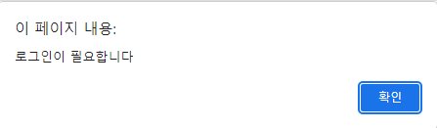
세부 기능 구현
- 구현 결과 이미지 표시
비로그인으로 게시판 클릭시

Slide 21
세부 시스템 구조
웹 서버

Slide 22
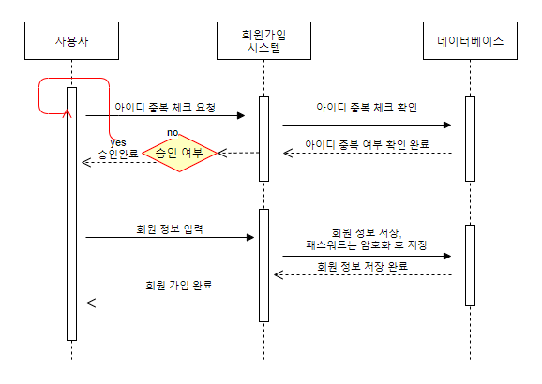
세부 시스템 구조 (회원가입)
1. 사용자가 회원 가입 페이지에서 아이디 입력 후
중복 체크 요청
2. 회원가입 시스템이 데이터베이스에 중복되는 아이디가 있는지 확인 후 없으면 해당 아이디 사용 승인 완료
3. 사용자가 회원 정보를 다 입력한 후, 회원가입 버튼을 누르면 회원가입 시스템으로 데이터 전송
4. 회원가입 시스템에서 받은 회원 정보 중 패스워드는 암호화
5. 회원가입 시스템이 데이터베이스에 회원 정보를 저장하고 회원 가입 완료 후 로그인 화면으로 이동

Slide 23
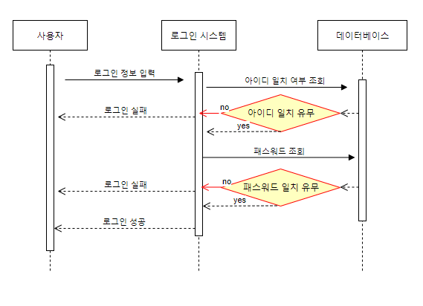
세부 시스템 구조 (로그인)
1. 사용자가 로그인 정보를 입력
2. 로그인 시스템에서 데이터베이스에 입력한 아이디가 존재하는지 확인
3.존재하지 않는다면 로그인 실패, 존재한다면 입력한 패스워드를 암호화
4. 로그인 시스템에서 DB에 저장된 해당 아이디의
패스워드를 조회 후 일치한다면 로그인 성공이 되며 실종자 등록 페이지로 페이지 이동

Slide 24
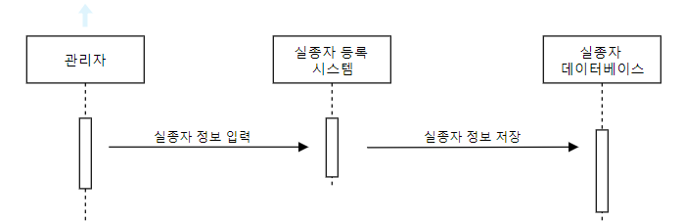
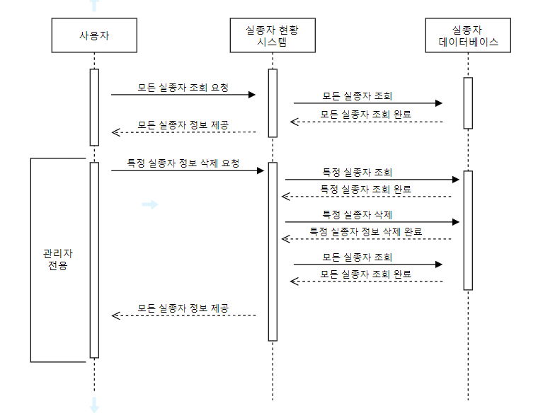
세부 시스템 구조(실종자 게시판)
관리자 권한 실종자 등록 시스템
1. 실종자 정보 입력
2. 실종자 등록 시스템에서 실종자 정보를 데이터베이스에 저장
모든 사용자 실종자 현황 시스템
1. 사용자가 실종자 현황 게시판에 들어가면 실종자 현황 시스템에 모든 실종자 조회 요청
2. 실종자 현황 시스템은 데이터베이스에 저장된 모든 실종자 정보를 현황 게시판에 보내어
사용자가 모든 실종자를 볼 수 있도록 서비스
관리자 권한 (실종자 정보 삭제)
3. 관리자가 특정 실종자 정보 삭제 버튼을 누르면 실종자 현황 시스템은 데이터베이스에서
해당하는 실종자를 조회 후 삭제

Slide 25
세부 시스템 구조
안면인식 서버

Slide 26
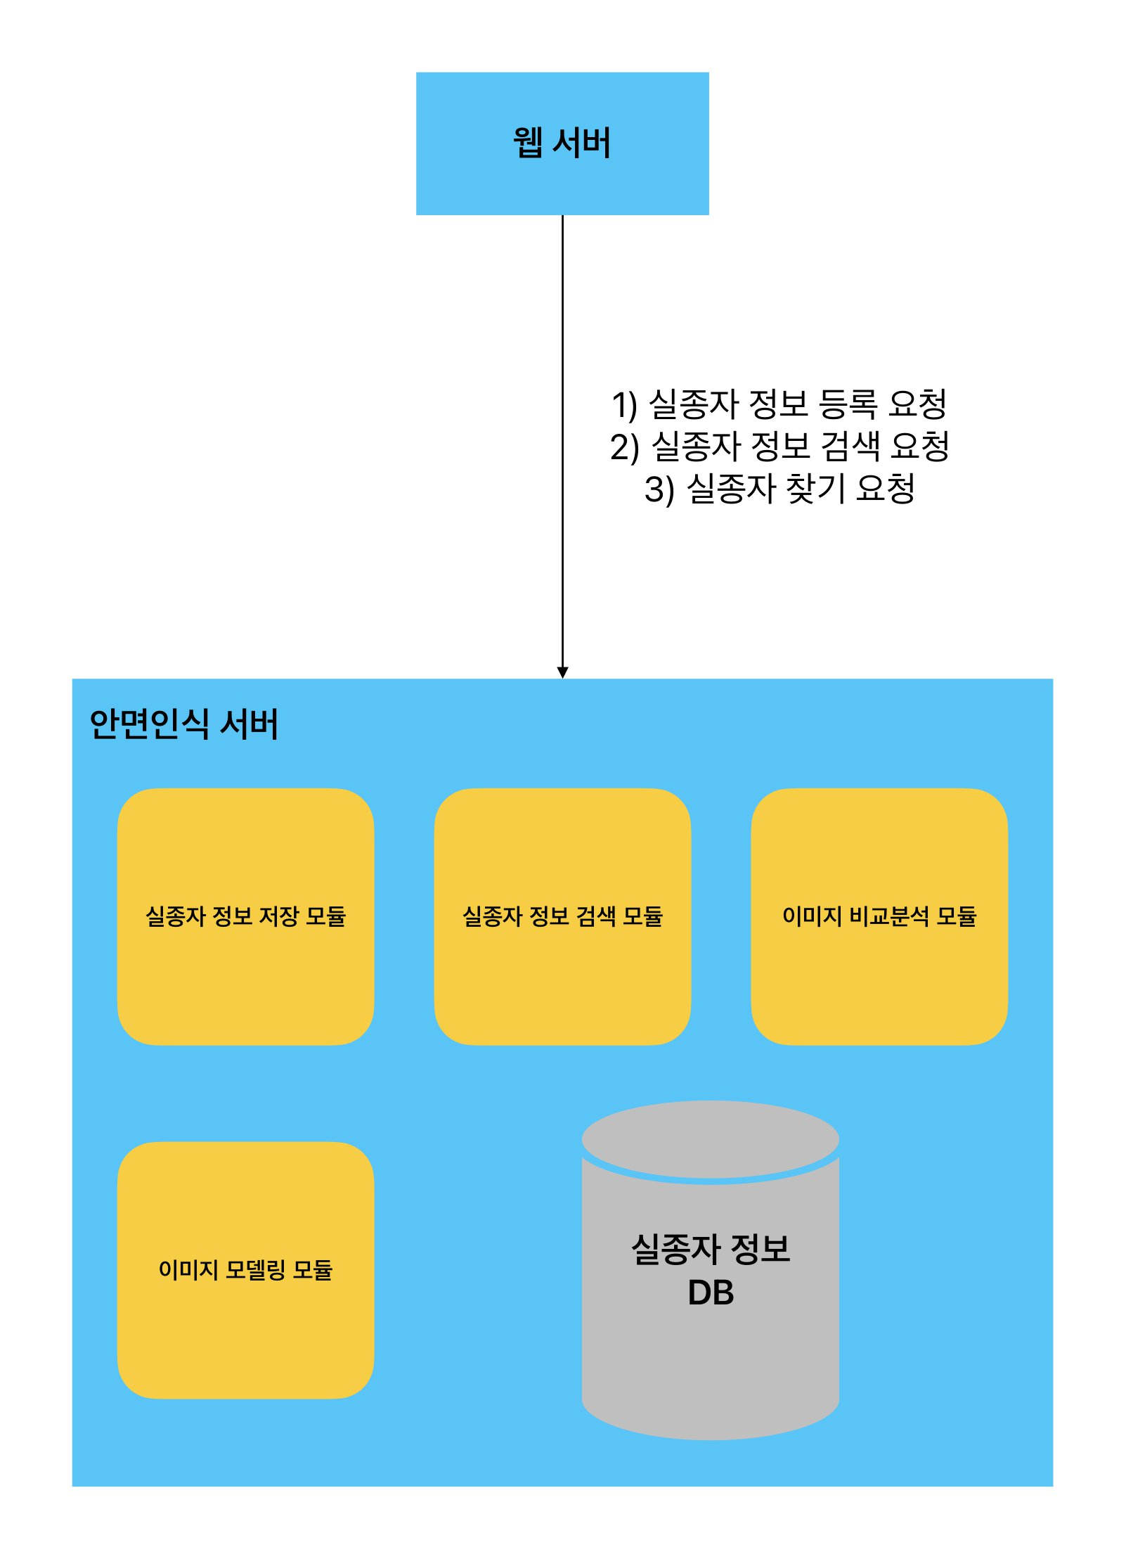

Slide 27
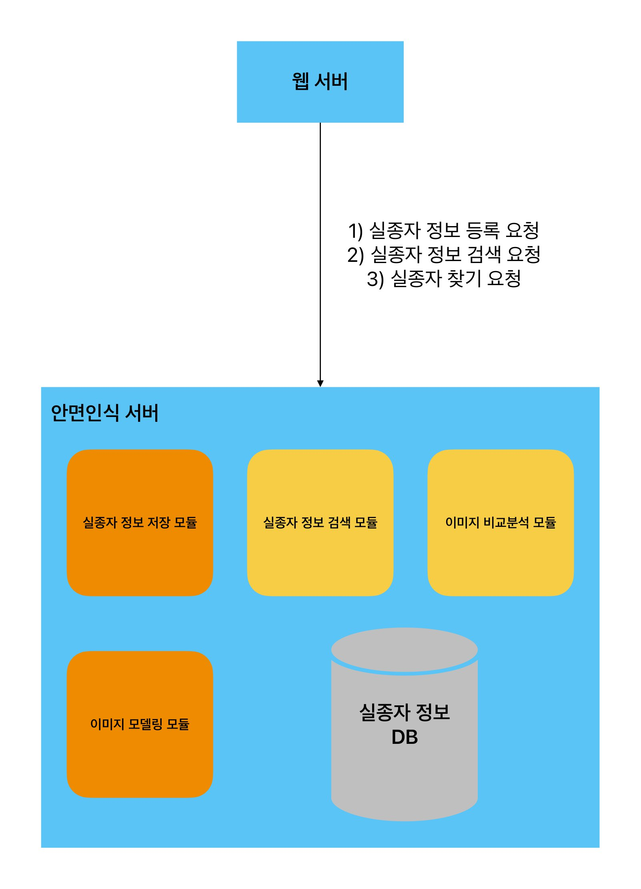

Slide 28
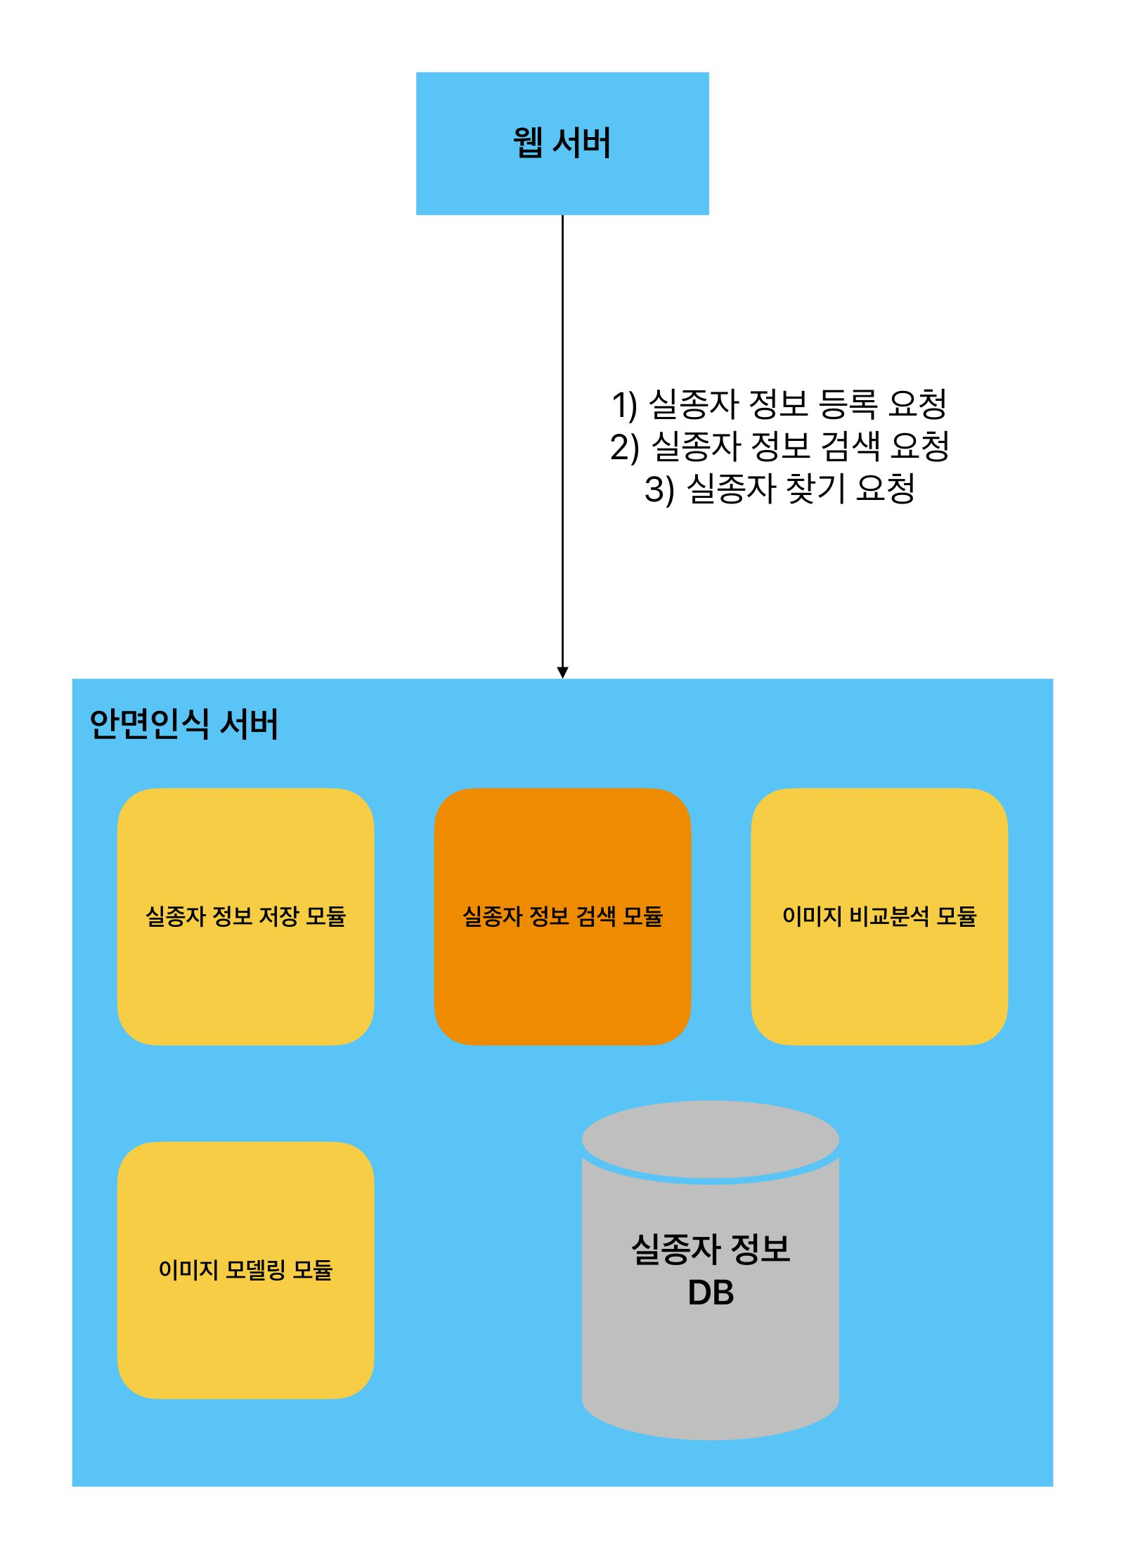

Slide 29
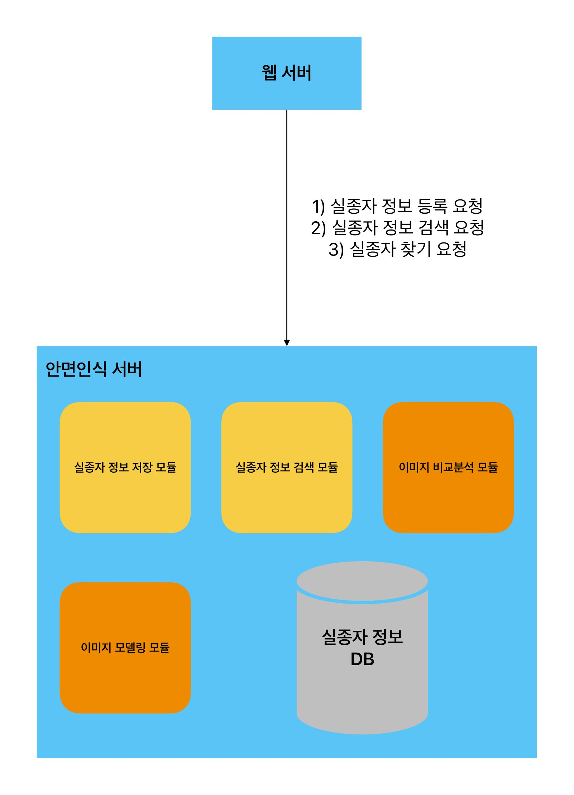

Slide 30
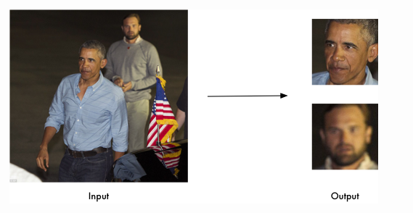
세부 기능 구현

Slide 31
향후 진행 내용
각자 맡은 파트에서 일정대로 개발 진행
기능들을 최소한의 단위로 모듈화 작업 진행
모듈 단위 테스트
모듈 결합 및 전체 시스템 결합
시스템 단위 테스트
유지보수

Slide 32
Thank You
For The Attention

